Slide 1
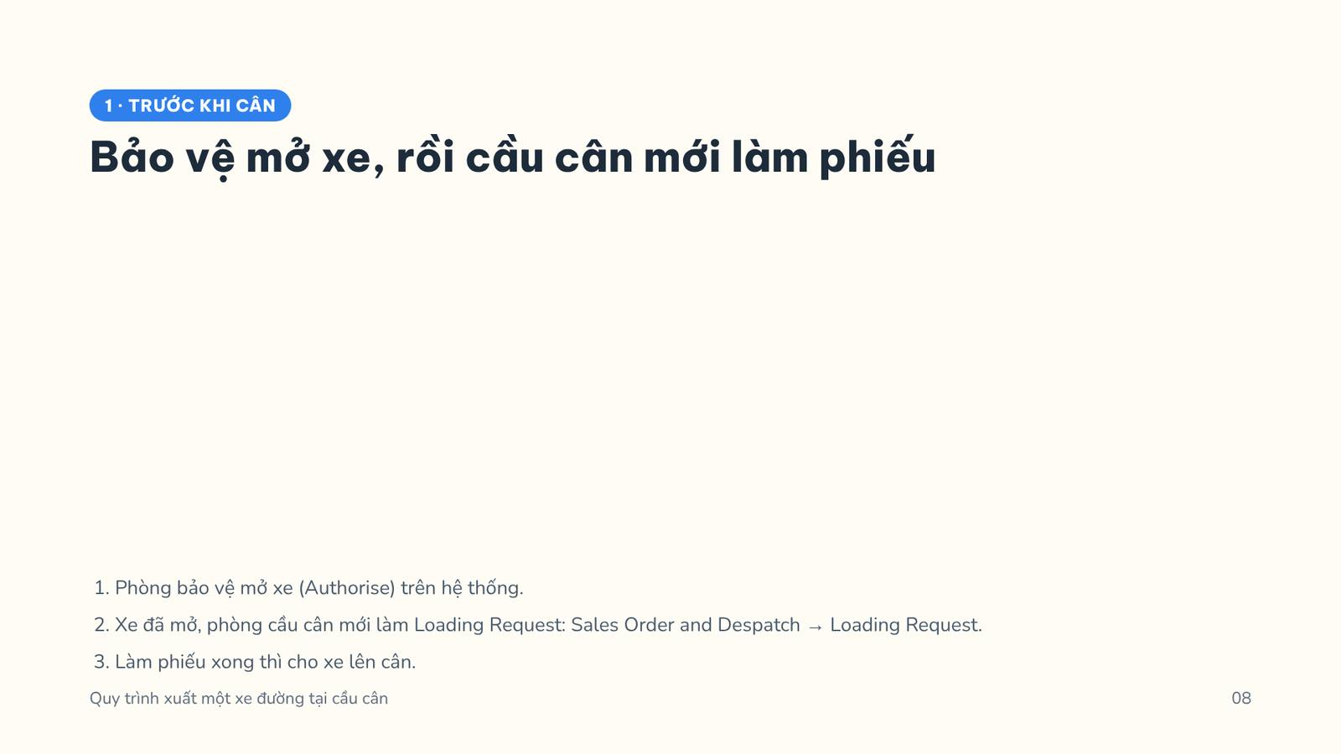
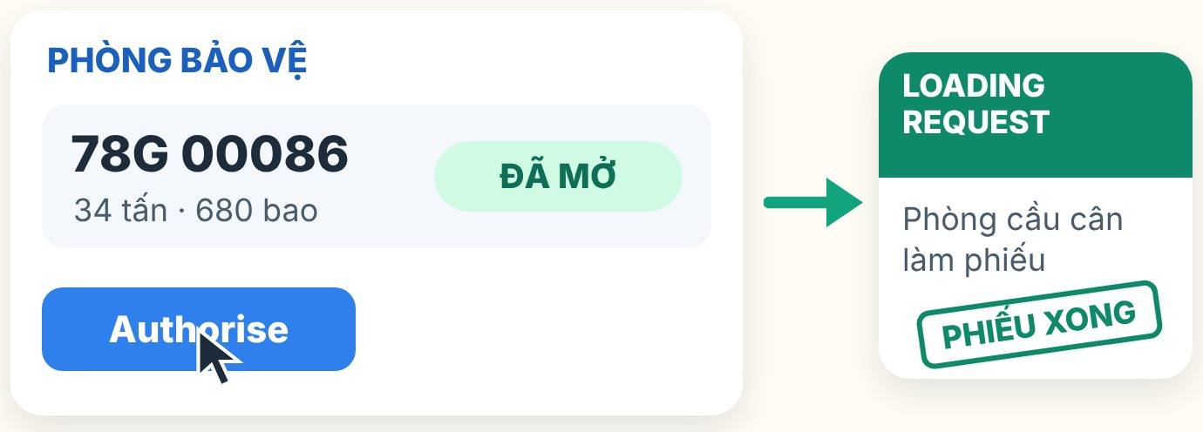
Notes:
[Hình động chạy 2 lần rồi dừng, khoảng 15 giây] Hình động minh họa xe 78G 00086 lúc bảo vệ bấm Authorise: trạng thái chuyển từ Chờ mở sang Đã mở, sau đó phòng cầu cân mới làm Loading Request. Xe chưa được mở thì cầu cân chưa làm phiếu.

